Slide 1

さかむら しんみん せんせいのこと
坂 村 真 民

Slide 2
しんみん せんせいは
いのちのしじん（命の詩人）
いのりのしじん（祈りの詩人）
いやしのしじん（いやしの詩人）
といわれています。

Slide 3
しんみん せんせいは
ふもと（府本）で生まれました。
おかあさんは府本小（ふもとしょ
う）のせんせい（先生）をされた
ことがありました。

Slide 4
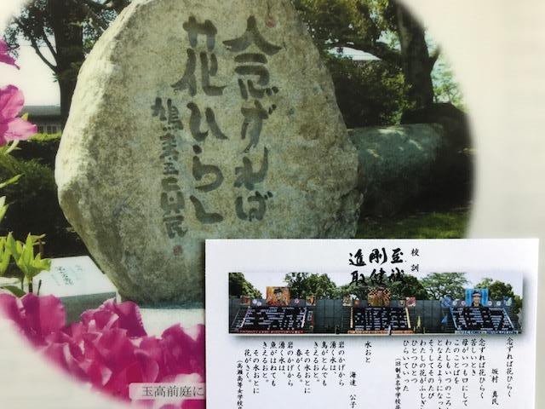
しんみん せんせいは
ちいさいころ、おとうさんがなくなり、たまな（玉名）へひっこしました。
たまなこうこう（玉名高校）をそつぎょう。

Slide 5
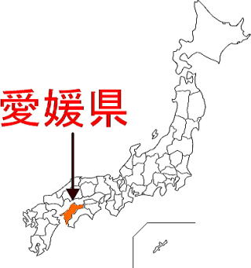
しんみん せんせいは
おとなになってくまもとし（熊本市）
のせんせい（先生）になりました。
それからしこく・えひめけん（四
国・愛媛県）のこうこう（高校）の
せんせいになりました。

Slide 6
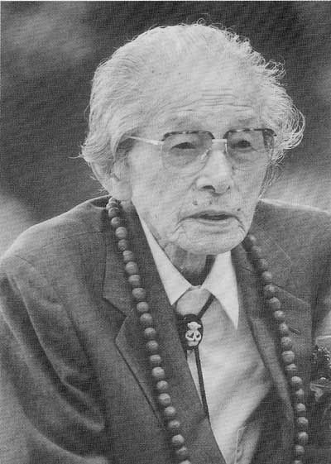
しんみん せんせいは
３５さいごろからどんどんし
（詩）をつくりつづけ、９７さい
（２００６ねん）でなくなるまで、
たくさんのしをつくりました。

Slide 7
しんみん せんせいは
せんせいのし（詩）は、とても
うつくしく、こころにひびきます。
だから、いのりのしじん、いのち
のしじん、といわれています。

Slide 8
しんみん せんせいの
いちばんゆうめいなし（詩）は、
やっぱり「ねんずればはなひらく
（念ずれば花ひらく）」でしょう。
ただ口でいうだけではだめだと。努力しないでいては花はひらかない。「念ずる」とは前を向いて生きることなのだと。
どんな意味（いみ）かな？

Slide 9
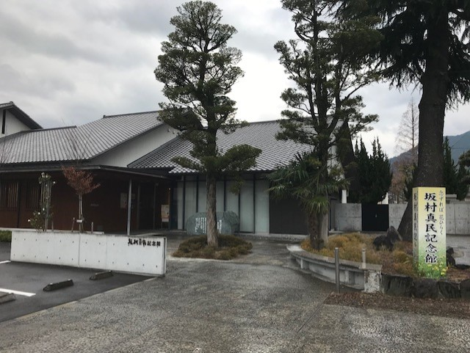
その みんみんせんせいの きねんかんが、えひめけん にあります。

Slide 10
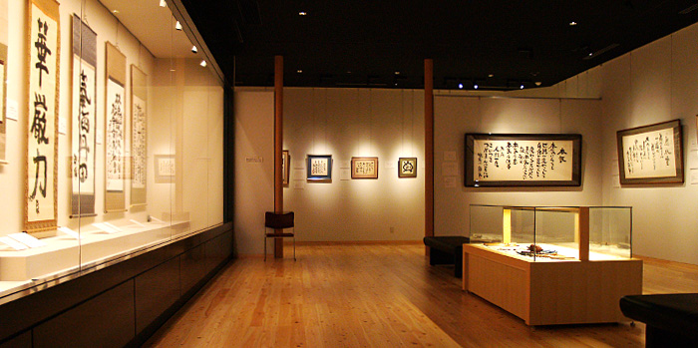
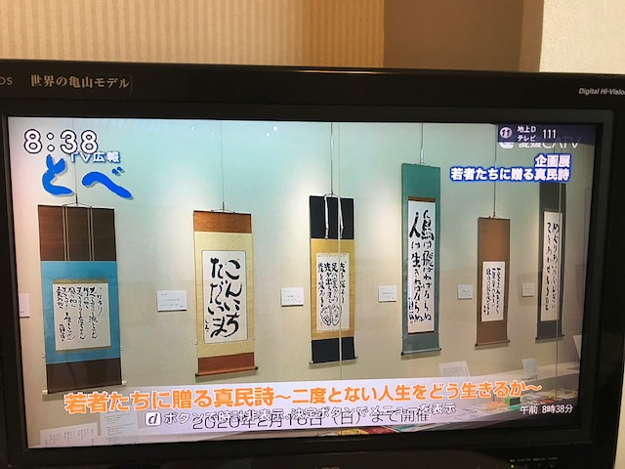
きねんかんのなかは、せんせいの詩でいっぱいでした。

Slide 11
しんみんせんせいのゆうめいな詩（し）
じもとの小学生がえらんだベスト５
５位：にどとないじんせいだから
４位：タンポポだましい
３位：すべてはひかる
２位：ほんき
１位：ねんずればはなひらく

Slide 12
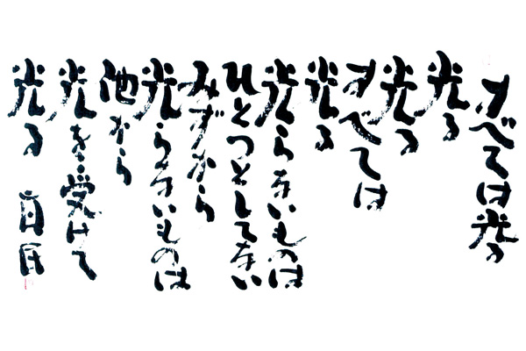
すべては光る

Slide 13
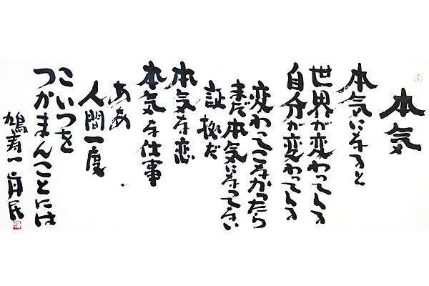
本気（ほんき）

Slide 14
ねんずればはなひらく
「念ずれば 花ひらく」
念ずれば花ひらく
苦しいとき
母がいつも口にしていた
このことばを
わたしもいつのころからか
となえるようになった
そうしてそのたび
わたしの花がふしぎと
ひとつひとつ
ひらいていった

Slide 15
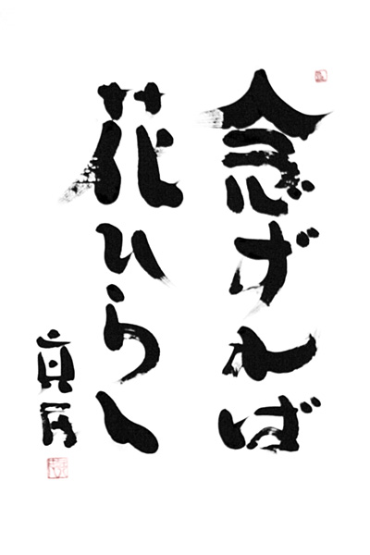
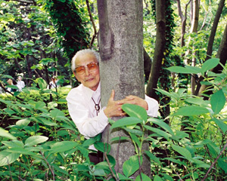

Slide 16
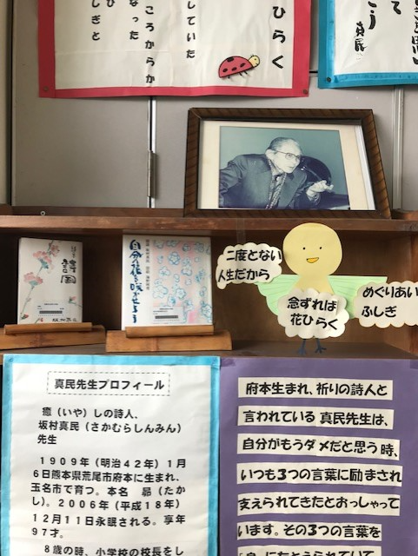
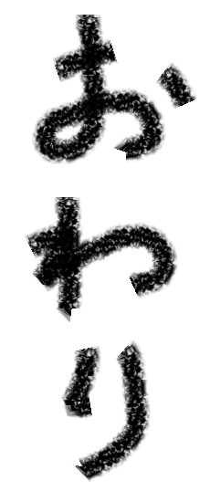
しんみんせんせいの詩（し）にふれてみよう。 としょかんにあります。

